Slide 1
A LOS PERIODISTAS
COHESIÓN GRAMATICAL

Slide 2
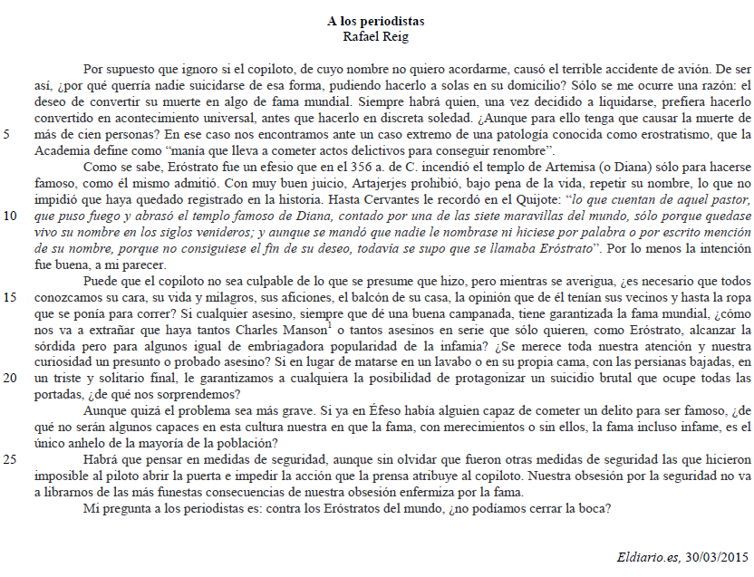

Slide 3
INTRODUCCIÓN
La propiedad textual por la que se establece la conexión entre los elementos de un texto se denomina cohesión, consistente en emplear aquellos recursos lingüísticos que posibilitan relacionar las ideas y otorgar estructura y unidad al discurso. Aunque los mecanismos que exteriorizan la cohesión son diversos, nos centraremos en los procedimientos gramaticales, que nos permiten, por un lado, anclar el mensaje en el eje espacio-temporal (exoforicidad), y por otro, evitar las reiteraciones innecesarias gracias las proformas con valor anafórico o catafórico (endoforicidad).

Slide 4
DEIXIS
En cuanto a los mecanismos de referencia externa —señaladores del espacio, tiempo y participantes del acto comunicativo—, comprobamos que el emisor se revela a través de formas verbales y pronominales (ignoro, quiero, se me ocurre, acordarme). Sin embargo, es mucho más frecuente que el propio autor se diluya en los numerosos plurales globales o universales que aluden a una comunidad más amplia que la designada por el plural inclusivo (nos encontramos, que todos conozcamos, nos va a extrañar, garantizamos, nuestra obsesión, ¿no podíamos cerrar la boca?). Además, al tratarse de un texto escrito desde nuestras coordenadas culturales, advertimos algún deíctico espacial como esta cultura nuestra, que permite a los lectores sentir el discurso más próximo.

Slide 5
RELACIONES TEMPORALES
La riqueza de las relaciones temporales —uno de los principales sistemas de conexión entre oraciones— merece un párrafo aparte. Y es que A los periodistas despliega gran variedad de tiempos verbales que oscilan entre el presente, pasado y futuro. Así, mientras que la exposición de hechos históricos o de eventos recientes se refuerza con verbos en pretérito perfecto simple (segundo párrafo y breve presencia en los restantes), el vínculo con la actualidad está garantizado con el uso del presente intemporal (Como se sabe; la Academia define; manía que lleva a cometer actos delictivos) o del presente actual, que señala una acción verbal coincidente con el momento de la enunciación (ignoro si el copiloto; no quiero acordarme; solo se me ocurre una razón).

Slide 6
RELACIONES TEMPORALES 2
Y puesto que en el artículo se recomienda una revisión de los protocolos de seguridad, Rafael Reig se vale del futuro habrá que pensar a fin de insinuar una acción inminente que tendrá lugar tras el acto enunciativo. Finalmente, para expresar suposición y duda, el autor acude al modo subjuntivo (Puede que el copiloto no sea culpable; Aunque quizá el problema sea más grave), al condicional (¿por qué querría nadie...?) o, incluso, a un uso trasladado del futuro para mostrar probabilidad (Siempre habrá quien...).

Slide 7
ENDOFÓRICOS: ANÁFORAS
Respecto a los mecanismos de referencia interna —señaladores de otros elementos visibles en el texto—, diremos que las anáforas más representativas son las que nos remiten a Eróstrato (él mismo admitió; repetir su nombre; hasta Cervantes le recordó; lo que cuentan de aquel pastor) o al copiloto que precipitó el avión contra las montañas (su cara, su vida; la opinión que de él tenían). También actuarían como unidades anafóricas el proadverbio así (l. 2), que recupera el contenido del enunciado anterior, o la proforma léxica hacerlo (l. 3-4), con la que se evita la reiteración del verbo liquidarse. 7

Slide 8
ENDOFÓRICOS: CATÁFORAS
Como posible catáfora, resaltamos el pronombre personal le de la línea 20, cuya referencia se concreta en el texto acto seguido: a cualquiera. Con todo, son mucho más significativas otras fórmulas de naturaleza catafórica que, asistidas por los dos puntos, anuncian elementos discursivos y estimulan la lectura (Solo se me ocurre una razón; Aunque quizá el problema sea más grave; Mi pregunta a los periodistas es).

Slide 9
CONECTORES Y OTROS
La cohesión, asimismo, no solo se percibe en el nivel léxico-semántico o gramatical. Desde el punto de vista textual, en la columna de Reig destacan diversas partículas discursivas que permiten establecer relaciones lógicas entre las oraciones y estructurar la información. Las más características de la tipología expositivo-argumentativa son los nexos concesivos o adversativos (aunque, l. 4 y 22; pero, l. 14), los conectores aditivos (hasta 7, l. 9) y los marcadores de la propia opinión (a mi parecer y por lo menos) o los de manifestación de certeza (por supuesto).

Slide 10
CONCLUSIÓN
Como hemos comprobado, todos estos recursos cohesivos se erigen en potentes mecanismos de conexión que consolidan la interrelación de texto y contexto y que nos ayudan a evitar las redundancias innecesarias y, en una palabra, a producir un mensaje lingüísticamente atractivo.

